Slide 1
家庭聯絡簿APP
成員： 林盈翰
楊鎧瑜
陳沛紳

Slide 2
功能介紹
1.登入
2.主畫面
3.作業
4.成績
5.課表
6.注意事項
7.簽名
8.聊天室
9.學校網頁及
行事曆

Slide 3
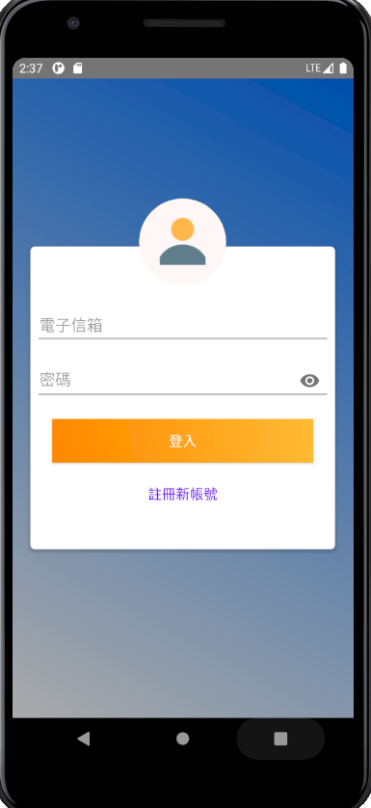
登入

Slide 4
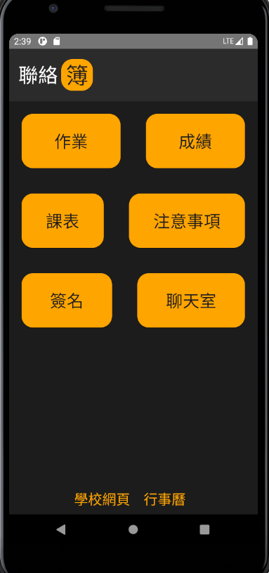
主頁面
Notes:
主頁面 毫無反應 會在日後把聊天室再加上

Slide 5
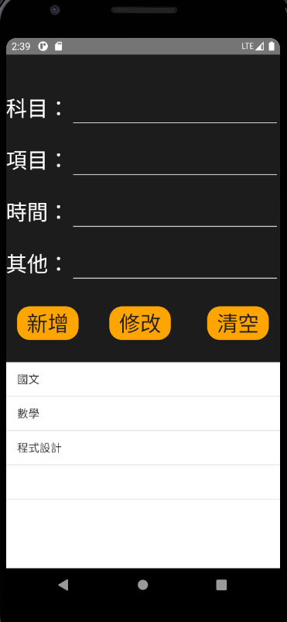
作業
Notes:
進去可以寫科目以及作業項目(老師或學生填寫)，家長則是可以看到完整條列，並給予家長簽名的觸控書寫。

Slide 6
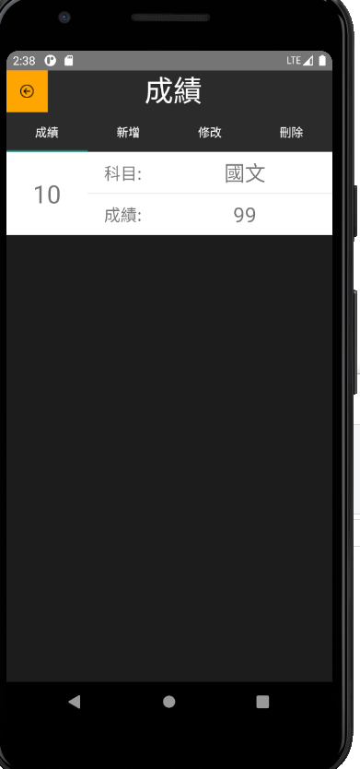
成績

Slide 7
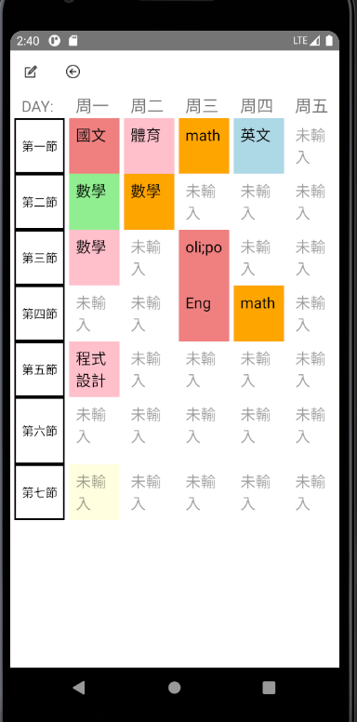
課表

Slide 8
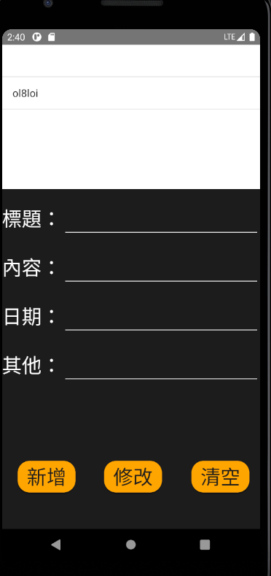
注意事項
Notes:
這是我們預計的登入畫面

Slide 9
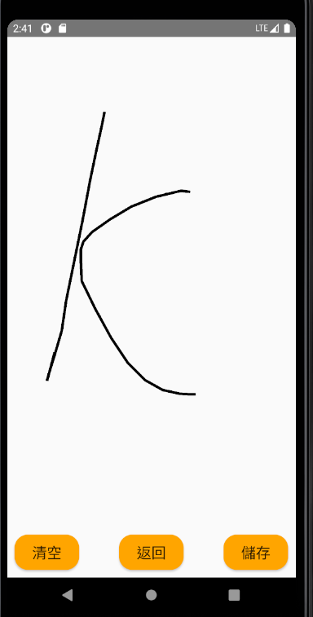
簽名

Slide 10
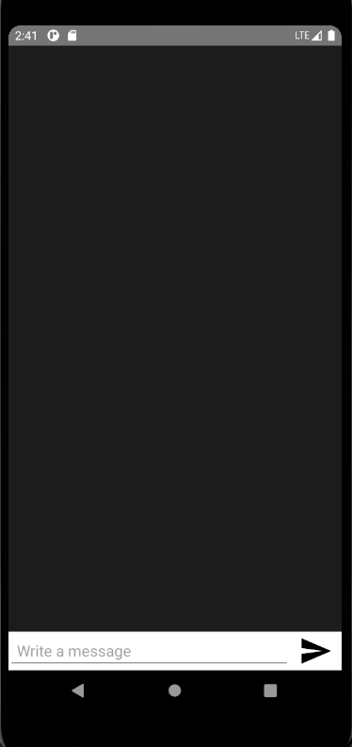
聊天室
Notes:
我們下一步要完成的東西，要在資料庫完成之後。

Slide 11
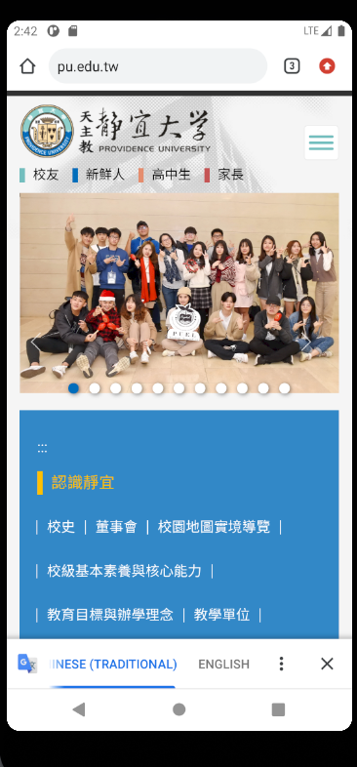
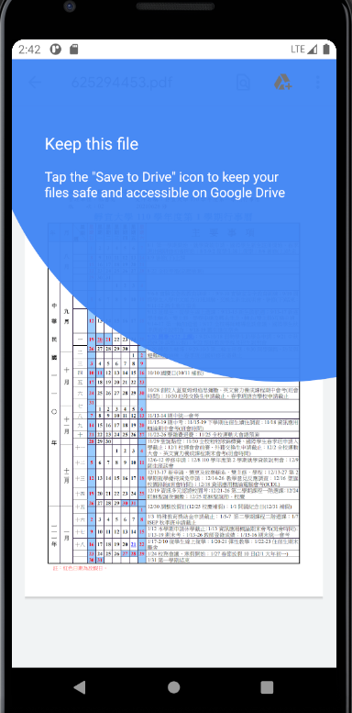
學校頁面、行事曆
Notes:
這邊我們依然覺得使用瀏覽器連上去即可，可能會在日後把按鈕移至下方不與其他功能並列。

Slide 12
報告結束
感謝聆聽

